Slide 1
La personne âgée vulnérable au centre de nos préoccupations
Docteur Hélène
Masse-Brogniart
28/05/2013

Slide 2
Geriatrie
Dans l’absolu, la gérontologie est la science qui étudie le vieillissement .
la gériatrie est celle qui vise à soigner les pathologies spécifiques du patient âgé.
Notes:
Court séjour gériatrique, notion de filière , réseau, globale

Slide 3
Vieillesse, vieillard et vieillissement?
Vetus veteris :
Notion d’usure du temps
Souvent péjoratif
La vieillesse est normale et elle précéde normalement la mort
La vieillesse constitue un état « pathologisant » , favorisant l’apparition de maladies.
Elle s’étendrait de l’âge de 65 ans environ à la mort…

Slide 4
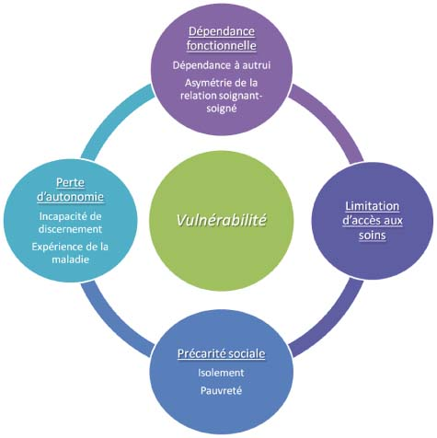
La personne âgée vulnérable

Slide 5
Les vieillissements
Le vieillissement réussi
Le vieillissement usuel
Le vieillissement avec pathologie complexe et ou handicap
Avec l’âge
Augmentation des maladies(3 à 5)
Polymédication: ordo>7,5 ttt
Dénutrition
Intrication fréquente du médical et du social

Slide 6
La gériatrie est la prise en charge de patients de plus de 65 ans qui présentent plusieurs pathologies , Généralement les patients sont dans un état de dépendance ou sont en tous cas moins autonomes que par le passé. La gériatrie est une approche globale du patient, prenant donc en compte le patient dans son entièreté.

Slide 7
Évaluation externe
Consultation de gériatrie
Consultation mémoire
Age > 65 ans
Toutes pathologies
Avis spécialisé
Équipe médicale et paramédicale pluridisciplinaire
Notion d’hôpital de jour
Notion de court séjour gériatrique
EMIG…
Réseau gériatrique
filière
Age tout âge
« démence »
Avis spécialisé
Équipe pluridisciplinaire
Labellisation de la consultation mémoire
Notion d’ESAD
Notion d’accueil de jour
Notes:
Regeca, réseau de démence bourguignon,

Slide 8
Hôpital de jour (à venir)
nouvelle offre de soins qui permet une hospitalisation d’une journée
avec des possibilités de réalisation d’examens paracliniques
l’accès à des compétences multiples en un même lieu et un même moment.
Il permet une approche complète globale médicale,
Psychologique
sociale
tout en limitant la durée d’hospitalisation.
d’apporter un soutien aux aidants
porter un regard nouveau des patients sur l’hospitalisation d’une journée du matin au soir
Notes:
Cardio, neuro, gériatre, mais aussi paramédical, CH langres

Slide 9
Court séjour gériatrique (à venir
L’Unité de Court Séjour Gériatrique constitue un maillon indispensable de la filière gériatrique intra-hospitalière notamment pour les personnes âgées fragiles ayant eu recours aux Urgences.
En particulier, il a une vocation d’y soigner les malades âgés polypathologiques à haut risque de dépendance physique, psychique ou sociale.
L’Unité de Court Séjour Gériatrique accueille généralement les patients âgés de plus de 70 ans.
L’équipe est composée d’infirmiers – d’aide soignants – de secrétaires – d’hôteliers
Interviennent également une kinésithérapeute – une ergothérapeute – une assistante sociale- une diététicienne et une neuropsychologue.
Le court séjour gériatrique (10 à 15lits) a pour objectif l'accueil pour raisons médico-psycho-sociales des malades polypathologiques en perte d'autonomie ou en situation de crise pour un séjour de courte durée (9 jours en moyenne).
Notes:
Equipe pluridisciplinaire

Slide 10
Fonctionnement (CSG)
L’Unité de Court Séjour Gériatrique accueille des personnes âgées
via le service des Urgences
– l’UHCD
– les autres services de soins de l’établissement par mutation
– les maisons de retraite.
soit en hospitalisation programmée ou en hôpital de jour
Notes:
Gériatre réferent mutation interne

Slide 11
Missions et objectifs (CSG)
-Les missions
L’évaluation médico-psycho-sociale dès l’entrée de la personne âgée
Le diagnostic et le traitement des problèmes somatiques,
La prévention de la perte d’autonomie, des risques infectieux, de l’altération de l’intégrité de peau des risques liés à l’alitement,
Le travail en réseau ville-hôpital,
– Les objectifs :
éviter certaines hospitalisations,
diminuer la durée de séjour et les complications liées à l’hospitalisation,
favoriser le maintien à domicile,
prévenir la perte d’autonomie et/ou retarder l’entrée dans la dépendance.
Notes:
Réseau ville hôpital , maintien à dom

Slide 12
Activités parallèles (CSG)
Consultations gériatriques,
Consultations mémoire,
Réseau ville-hôpital
Filière gériatrique

Slide 13
Consultation mémoire (un peu de chiffres)
900 000 personnes présentent une démence en France
70% de MA
La moitié après 85 ans
330 000 cas de démence à un stade avancé dont 150 000 nouveaux cas /an
¾ des personnes entrant en institution ont une démence
72% des Personnes Agées bénéficiant de l’APA
0,6 % du PIB (2%en 2040)

Slide 14
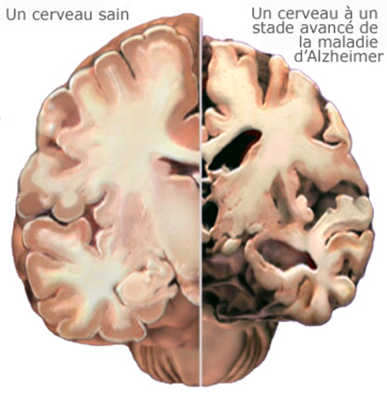
Qu’est qu’on entend par démence?
Maladies neurodégénératives , évolutives s’installant progressivement ,continue ou en plateau.
Troubles cognitifs avec un retentissement sur les AVQ et des troubles du comportements
Troubles mnésiques (encodage…) +au moins un trouble cognitif autre( orientation praxique, gnosique, Fonction exécutives , phasiques jugement …)
Troubles du comportement : apathie; dépression , anxiété, hallucinations, idées délirantes, euphorie, désinhibition , irritabilité, comportement moteur aberrant, troubles nocturnes et alimentaires et sexuels(12)
AVQ : gestion de l’argent, des médicaments, des moyens de communications, de transport mais aussi habillage, la toilette, l’hygiène, les repas, les loisirs…

Slide 15
Les différents stades

Slide 16
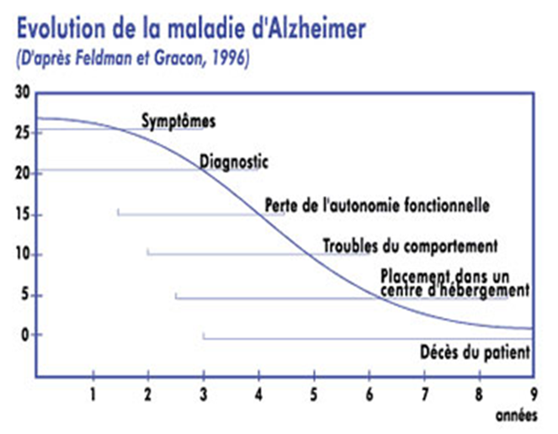

Slide 17
Consult mémoire
1 heure à 2 heure 30 ( a 6 mois d’un épisode aigu hospi, fracture …)
Option de gériatrie (risque de chute, statut nutritionnel, globale, iatrogénie, co morbidités)
Avec accompagnant
Entretien : semi structuré, plaintes cognitives,histoire, plaintes comportementales, perte d’autonomie et retentisssement sur AVQ, ressenti des aidants

Slide 18
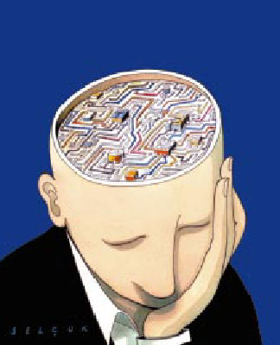
Les examens durant la consultations
Examen succinct neurologique(tolérance des ttt, déficit focalisé, PC)
Imagerie (IRM scanner) examens biologiques
Les tests neuropsychologiques adaptés …
mms
Test des 5 mots de dubois
Bref
Training making test
Stroop
Grober et Buschke

Slide 19
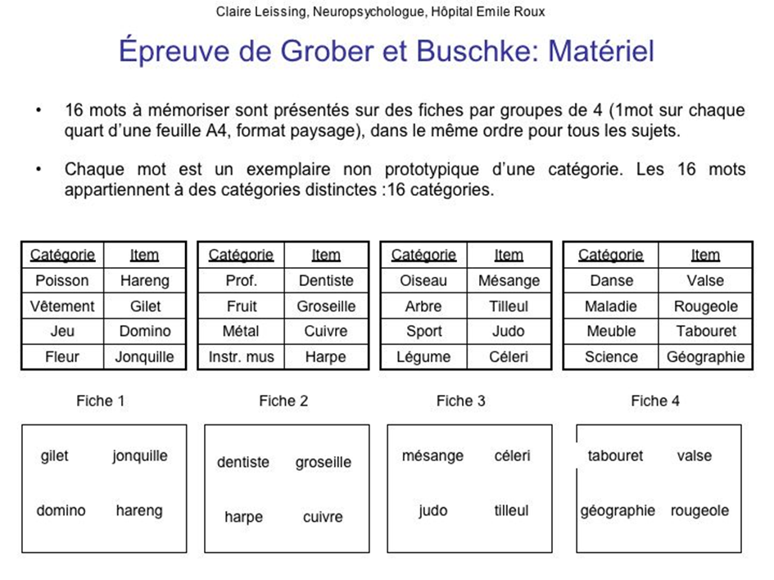
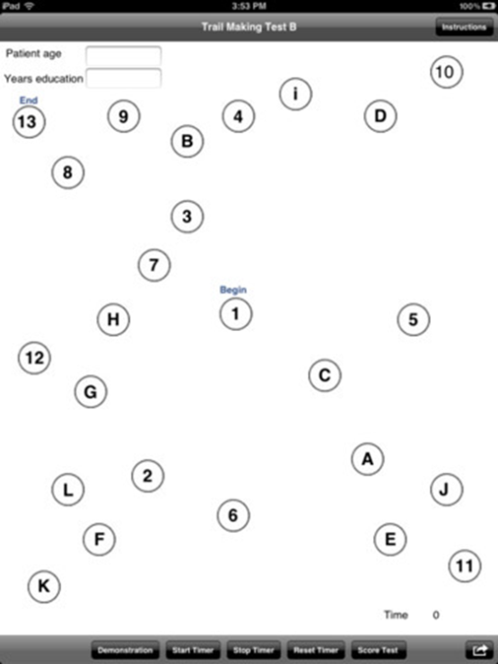
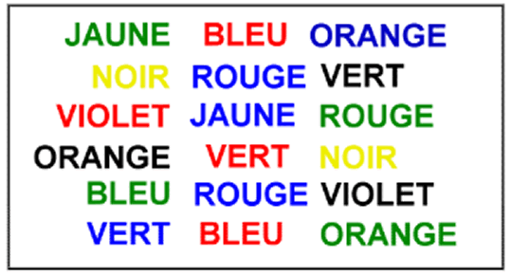
Les tests

Slide 20
Les traitements
Les traitements médicamenteux
Les aides à domicile (APA)
Toilette
Repas surveillance des traitements
Adaptation du mobilier
Gestions des risques
L’orthophonie
kinésithérapie

Slide 21
Accueil de jour
L’accueil de jour permet à des personnes atteintes de troubles neuro-dégénératifs de poursuivre leur vie à domicile dans les meilleures conditions possibles
grâce à des activités de stimulation des capacités restantes, de valorisation .
Il soulage également les proches, leur offre des périodes de répis afin d’être par la suite plus disponibles.
Ces temps de prise en charge par une équipe de professionnels aident aussi les malades à maintenir un lien social.
La prise en charge financière de l’accueil de jour peut faire partie du plan d’aide proposé dans le cadre de l’Allocation Personnalisée à l'Autonomie à domicile (A.P.A.)
L’admission en centre d’accueil de jour nécessite un diagnostic établissant les troubles neuro-dégénératifs.
Ce diagnostic est réalisé au cours d’une consultation mémoire.
Notion de filière gériatrique (contact avec les autres acc de jour )

Slide 22
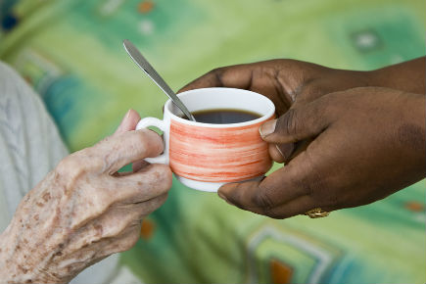
Suite accueil de jour
De 9h 30 à 16h 30 depuis le seuil du domicilees
Sur prescription médicale avec un diagnostic de MA ou apparenté
1à 3 séances par semaine non pris en charge par CARSAT
Limites les troubles praxiques importants, les troubles du comportements importants et les démences sévères
Permettre un passage en institution par la suite (notion de professionnalisme, de détachement progressif ,de prendre du temps pour soi)
Accompagnement progressif des différents stades
L’arrêt est motivé par la sévérité des troubles et le fait que l’accueil de jour n’est pas une alternative au domicile, un complément du domicile

Slide 23
ESAD équipe spécialisée Alzheimer à domicile
Le S.S.I.A.D du Centre Hospitalier se spécialise dans la prise en charge des personnes Alzheimer (structure adossée au SSIAD)
Elle a pour mission de prendre en charge des personnes dont le diagnostic de la maladie d’Alzheimer ou une maladie apparentée vient d’être établi, pour des « soins de réhabilitation et d’accompagnement » sur les territoires des S.S.I.A.D BB, langres et autre
L’équipe est composée d’une infirmière coordinatrice), des ergothérapeutes) et d’aides-soignantes spécialisées assistantes de soins en gérontologie plus un médecin responsable).
Une évaluation initiale par l’ergothérapeute permet de faire un bilan des capacités.
Des activités personnalisées sont mises en place par l’ergothérapeute et l’assistante de soins en gérontologie, afin d’améliorer ou de préserver l’autonomie de la personne Alzheimer dans les activités de la vie quotidienne : activités centrées sur la personne, activités liées à l’environnement, soutien et écoute envers les accompagnants.
Un plan de soins est établi sur 3 mois à raison de 1 à 2 interventions à domicile par semaine.
Les soins sont pris en charge par l’ARS
L’ESAD travaillera en collaboration avec les praticiens de la Consultation Mémoire, les neurologues, les gériatres, les médecins traitants du territoire et les partenaires locaux (structure d’accueil de jour, service d’aide à la personne, association Alzheimer 52…).

Slide 24
Filière
Filière : articuler les différentes interventions auprès d’un patient à partir d’un médecin .
La porte d’entrée est un MG , Sp
Notion verticale
Notion d’aiguillage par un médecin
Notion de hiérarchie(MG-> Gériatre aiguilleur
-> hospitalisation : hopital jour; court séjour, autres services)
->dom : social,
aides paramédicales
ac de jour
ESAD
->ehpad :
Gériatrique ou mémoire?
Notes:
Déjà préexistant tt MG a son propre syst d’orientation

Slide 25
Médecin généraliste
Gériatre
réseau
Consultation Mémoire
Hôpital de jour
repis
AJA
ESAD
Consultation en ehapd( emig)
ehpad
ehapd(
Court séjour gériatrique
SSR

Slide 26
Réseau
Système horizontal
Porte d’entrée le patient, la famille
Coordination des acteurs de santé :
Professionnel de santé
Aides sociales
Services sociaux
Lien entre les médecins de ville et spécialiste*
Coordination du retour à dom après une H
Coordination d’une éventuelle hospitalisation (CS, HJ)
Coordination autour du PPS
Interdisciplinaires
Dans un secteur géographique donné
Libre choix du patient
Coordinateur de cas
Coordonner au sein d’une unité fonctionnelles
Éviter les redondances
Ville –hôpital
Sanitaire et sociale
Alzheimer PA
Favorisé une prise en charge personnalisée , PPS
Eviter le nomadisme
Orienter
domicile
hôpital
retour d’hopital
Situer le patient
domicile
hospitalisation
Intégrer(mise en place et évaluation régulière de la pertinence des aides)
Évaluer les pratiques et tendre vers une démarche de qualité
Nécessité d’outils commun, DIP

Slide 27
En bref place à la discussion merci

